Slide 1

연구/개발팀 IP 주소 체계
정 승 훈 차장

Slide 2
IP (Internet Protocol) 주소
개요
IP 주소(영어: Internet Protocol address, IP address, 표준어: 인터넷규약주소)는 컴퓨터 네트워크에서 장치들이 서로를 인식하고 통신을 하기 위해서 사용하는 특수한 번호이다.
만약 서버가 들어가지 않으면 IP가 안전하지 않다고 한다. 네트워크에 연결된 장치가 라우터이든 일반 서버이든, 모든 기계는 이 특수한 번호를 가지고 있어야 한다.
이 번호를 이용하여 발신자를 대신하여 메시지가 전송되고 수신자를 향하여 예정된 목적지로 전달된다.
IP 주소를 줄여서 IP라고 부르기도 하나 IP는 인터넷 규약 자체를 가리키는 말이기 때문에 엄밀하게는 구별해야 한다. IP 와 IP 주소는 다른 개념이다.

Slide 3
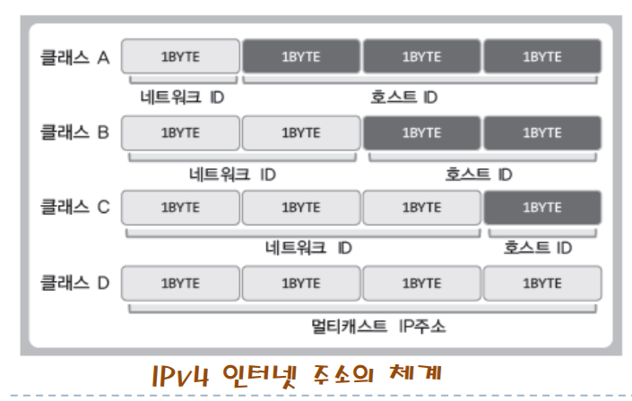
IPv4 인터넷 주소 체계
개요

Slide 4
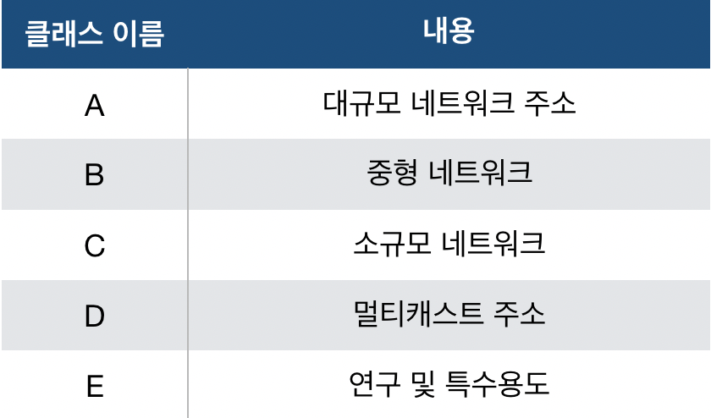
IPv4 인터넷 주소 체계
개요

Slide 5
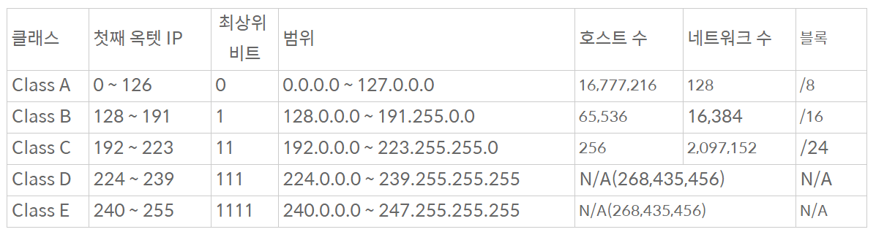
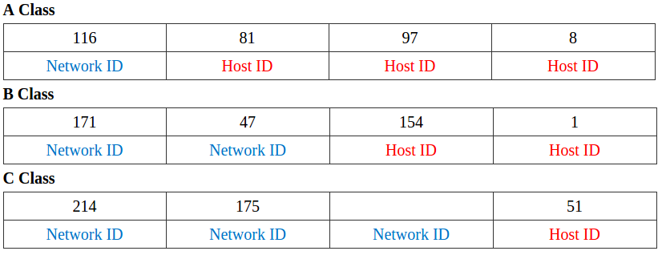
IPv4 인터넷 주소 체계
개요

Slide 6
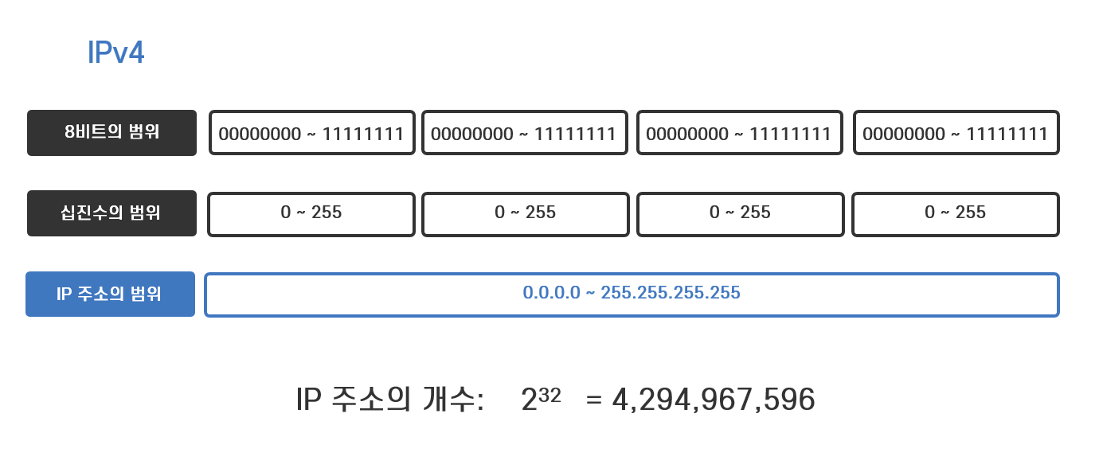
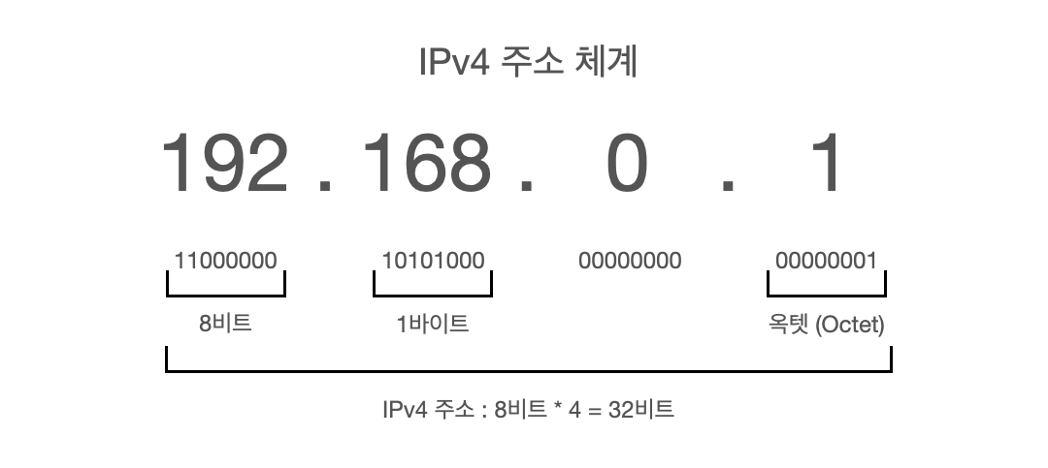
IPv4 인터넷 주소 체계
개요

Slide 7
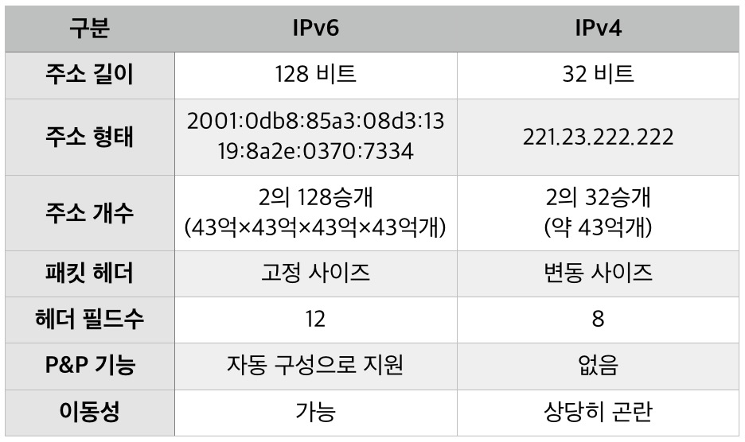
IPv6 vs IPv4
개요

Slide 8
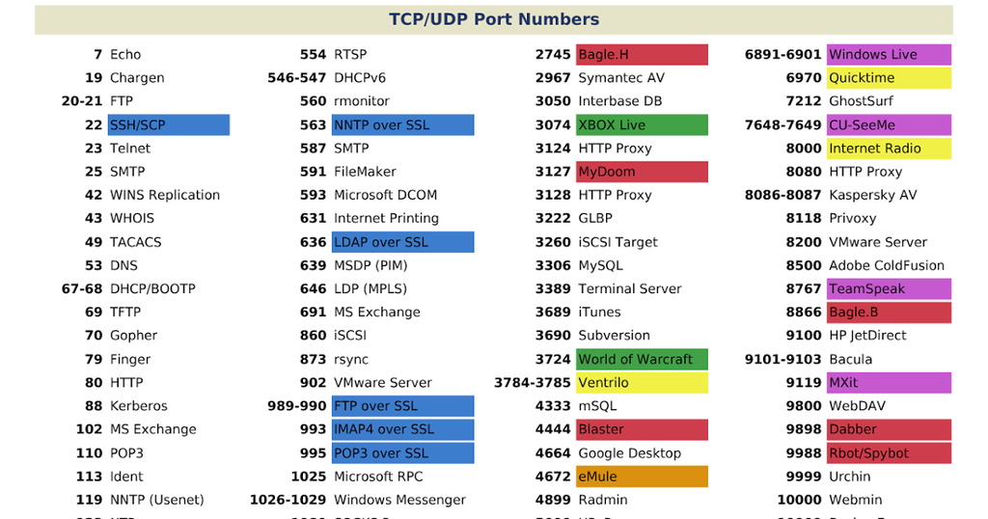
Well-Known Port
개요

Slide 9
URL (Uniform Resource Locator)
개요
URL(Uniform Resource Locator)은 네트워크 상에서 자원이 어디 있는지를 알려주기 위한 규약이다.
즉, 컴퓨터 네트워크와 검색 메커니즘에서의 위치를 지정하는, 웹 리소스에 대한 참조이다.
쉽게 말해서, 웹 페이지를 찾기 위한 주소를 말한다.
흔히 웹 사이트 주소로 알고 있지만, URL은 웹 사이트 주소 뿐만 아니라 컴퓨터 네트워크상의 자원을 모두 나타낼 수 있다.
그 주소에 접속하려면 해당 URL에 맞는 프로토콜을 알아야 하고, 그와 동일한 프로토콜로 접속해야 한다.

Slide 10
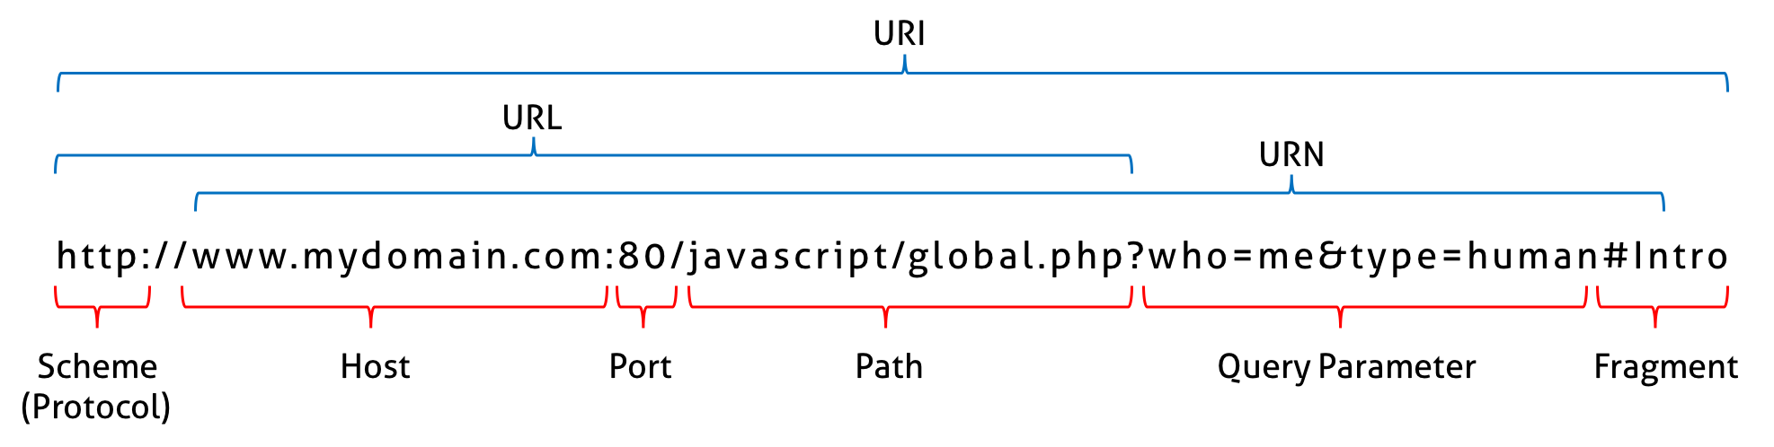
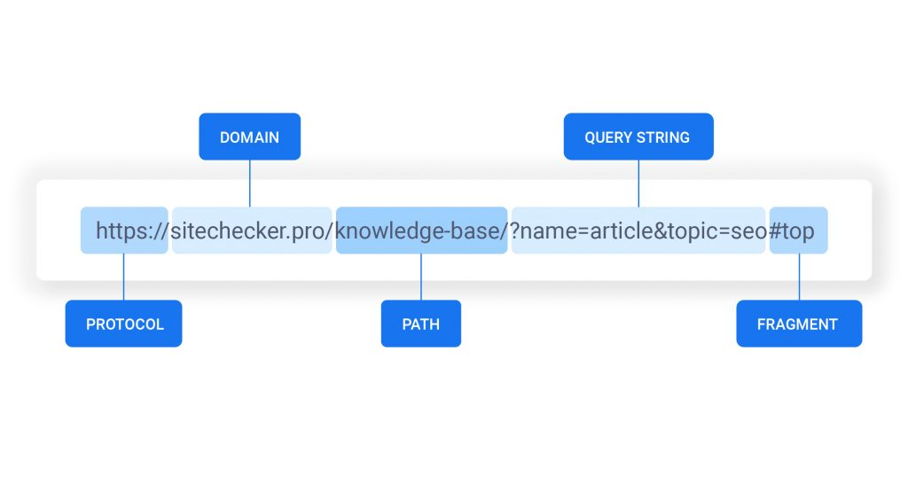
URL
URL Structure

Slide 11
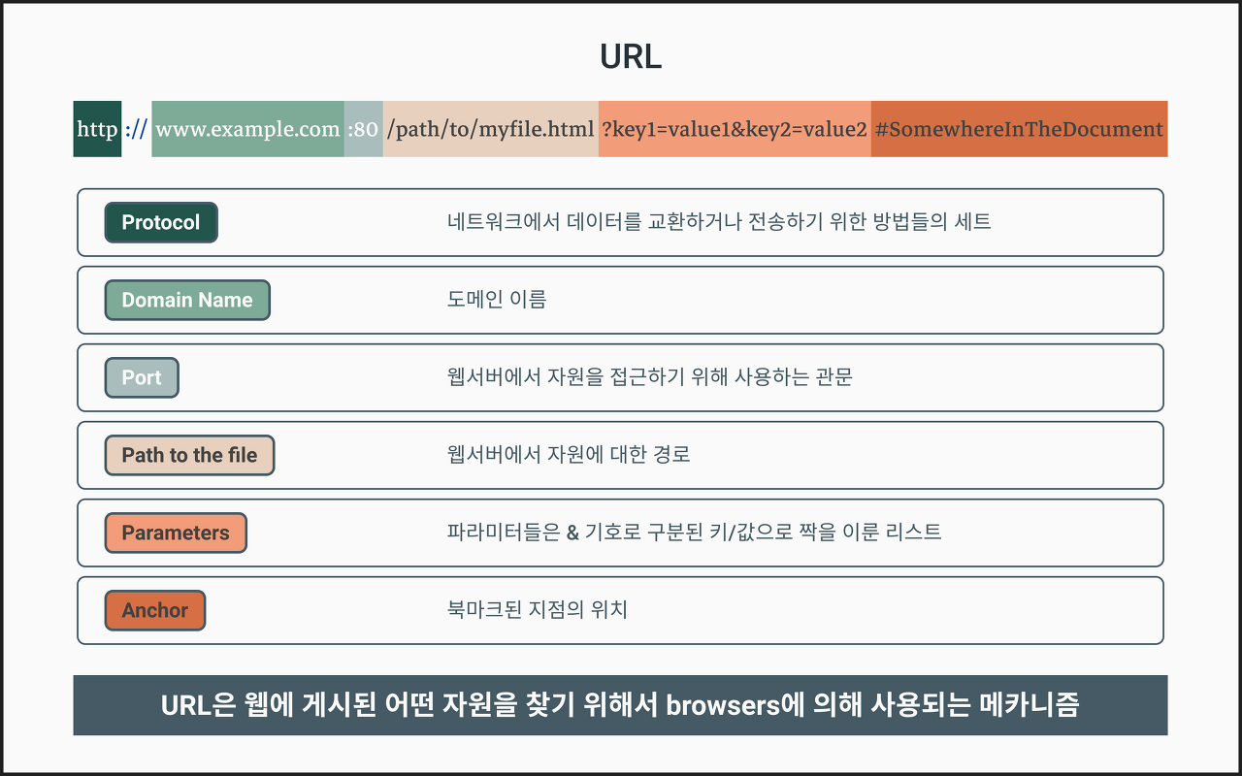
URL
URL Structure

Slide 12
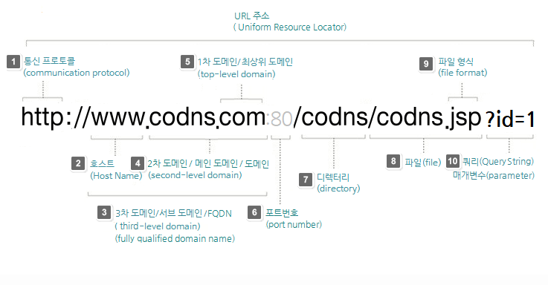
URL
URL Structure

